Slide 1

KIRD 차세대 고도화 시스템
이러닝 콘텐츠 제작 및 포팅 가이드

Slide 2
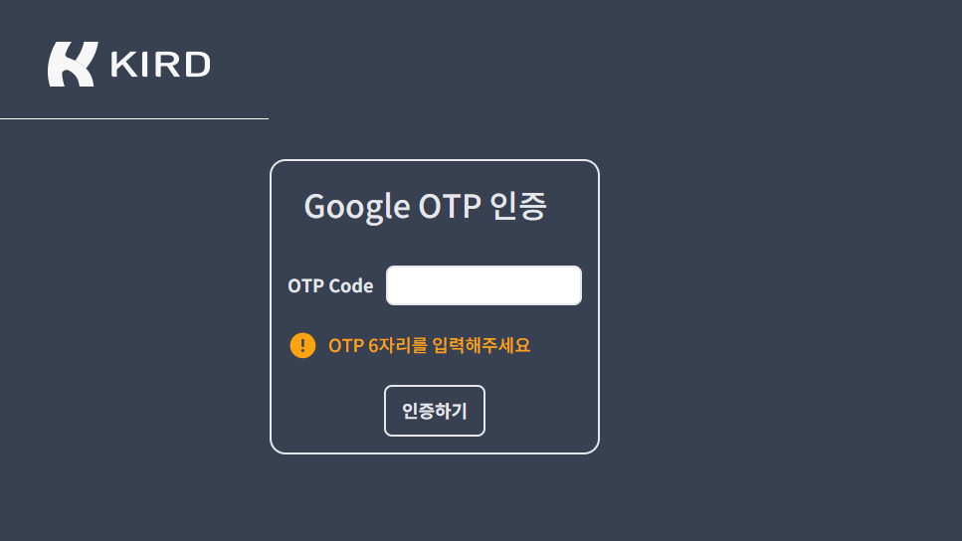
alpha-campus.kr/smedu 접속
과정관리 → 콘텐츠POOL관리 선택
로그인 인증 OTP가 뜰 경우 인증가능한 담당자에게 코드 6자리 요청(30초 후 변경되므로 30초 이내 인증 필요)

Slide 3
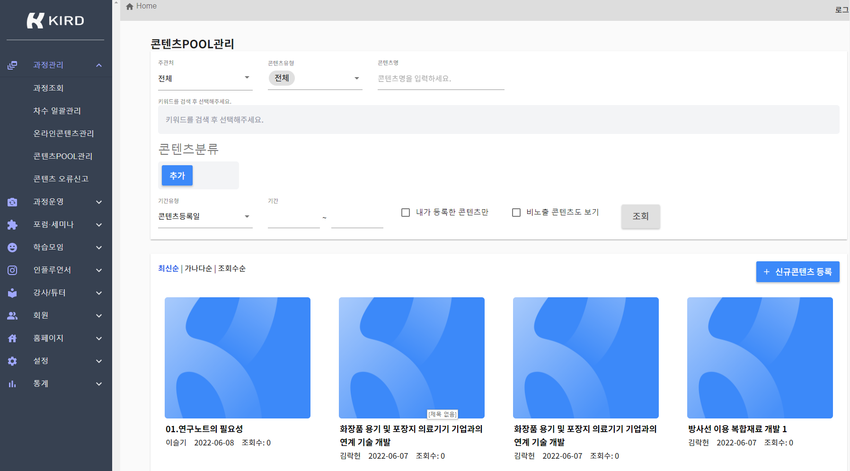
알파캠퍼스 관리자페이지 로그인
신규콘텐츠 등록 클릭

Slide 4
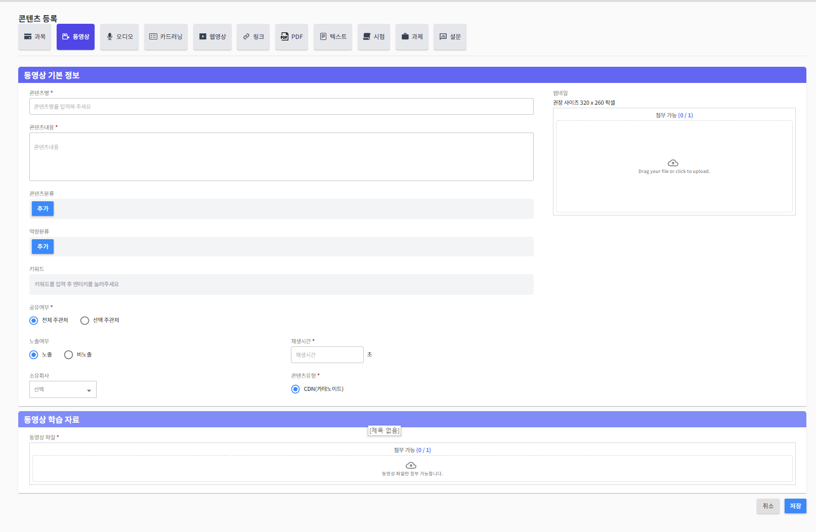
3. 동영상 클릭
3
4.
5. 콘텐츠 분류, 역량분류, 키워드 공란
5.
4. 콘텐츠명(차시명), 콘텐츠 내용 (차시명 동일)
LMS상 목차로 나오는 텍스트로
(1차시, 1. 등 작성 금지)
6.
7.
8.
6. 선택항목(공유여부,노출여부, 콘텐츠유형) 그대로
7. 재생시간 작성(실제 영상시간)
8. 소유회사 작성
9. 동영상 업로드
9.

Slide 5
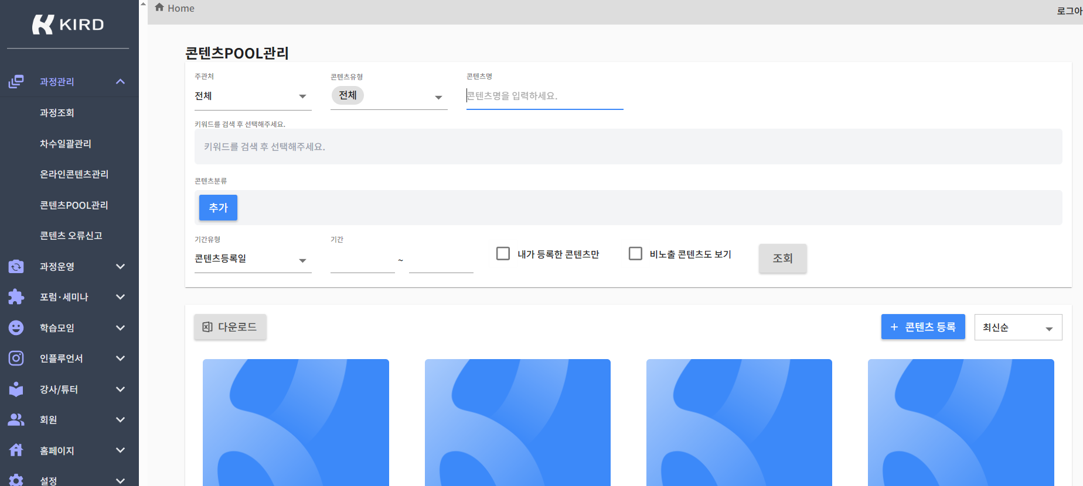
수정 영상 업로드
※ 영상이 수정될 경우 자막 다시 연결해야 함
차시명 입력
조회 클릭
조회된 차시를 클릭하여 세부화면으로 이동
1
2

Slide 6
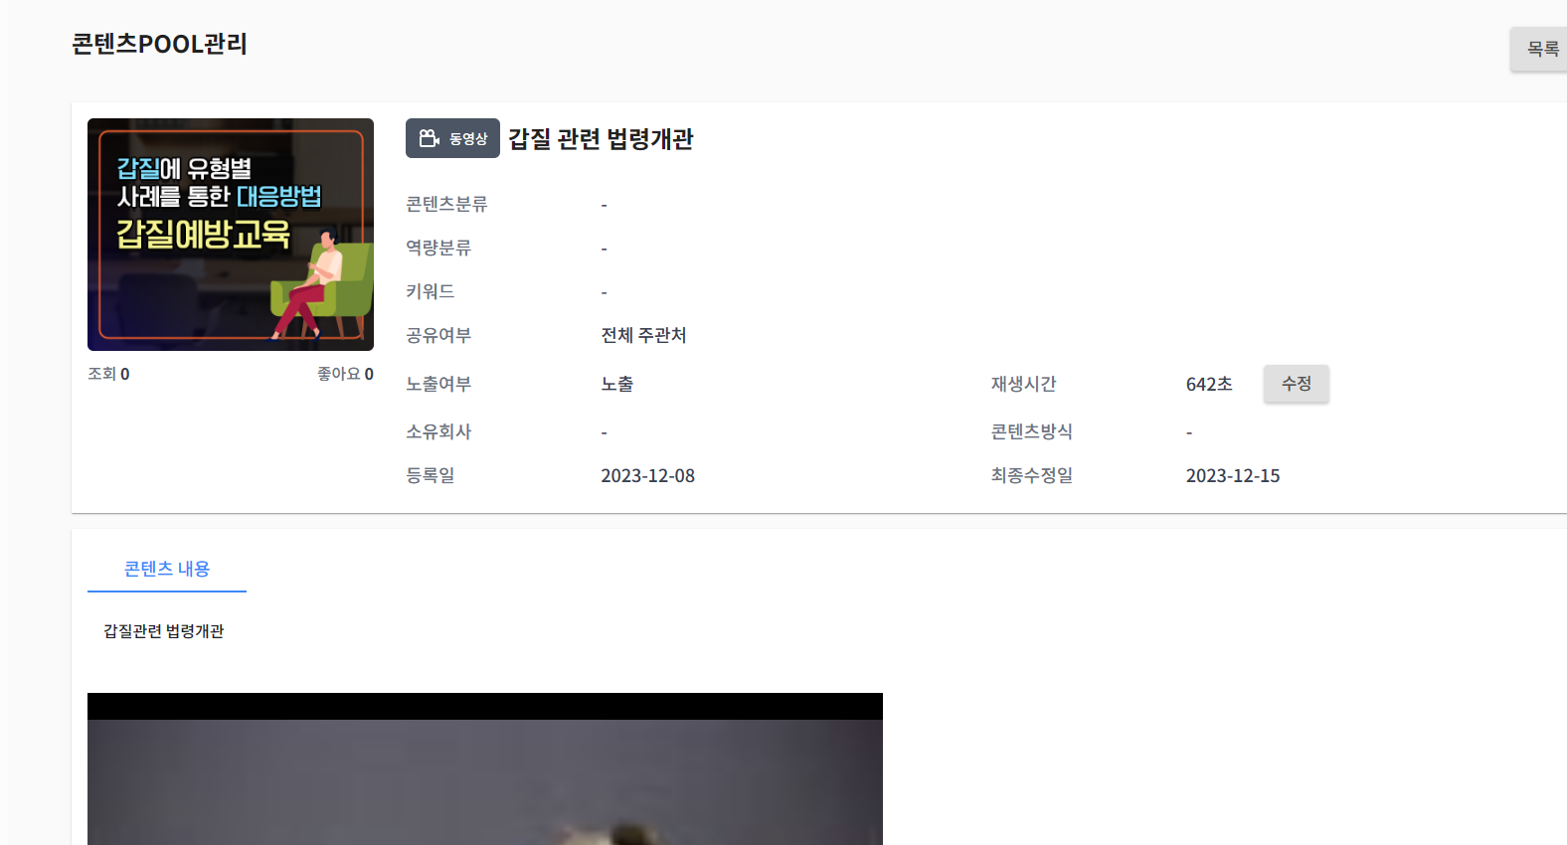
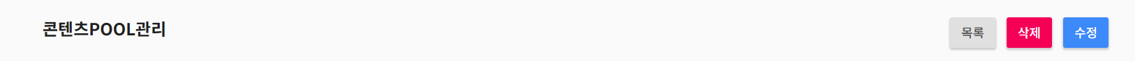
1
수정버튼 클릭

Slide 7
수정화면으로 변경되면
수정화면 최하단 영상 이름 우측에 x버튼을 눌러 등록된 영상을 삭제(연결된 링크가 삭제되는 것. 실제 CDN의 영상은 삭제되지 않음)
수정 영상을 다시 업로드
저장버튼 클릭
CDN(카테노이드)에 영상이 업로드 완료되면 자막을 다시 연결
기존 영상을 삭제(※ 확실한 경우에만 삭제 진행 다른 과정에 연결되어 있으면 문제가 발생될 수 있음.)

Slide 8
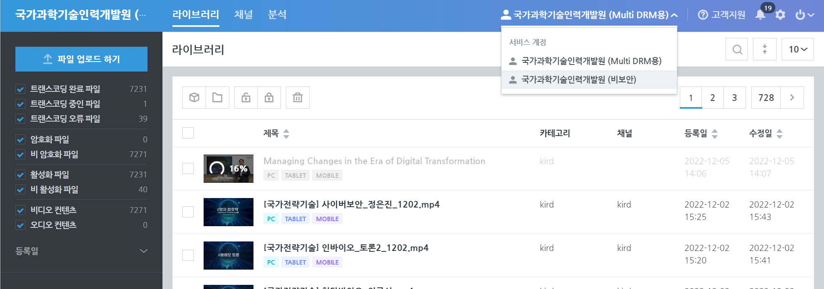
1
2
카테노이드(https://kr.kollus.com/)에 접속한다.
상단 메뉴 라이브러리를 선택한다.
국가과학기술인력개발원(Multi DRM용) 선택

Slide 9
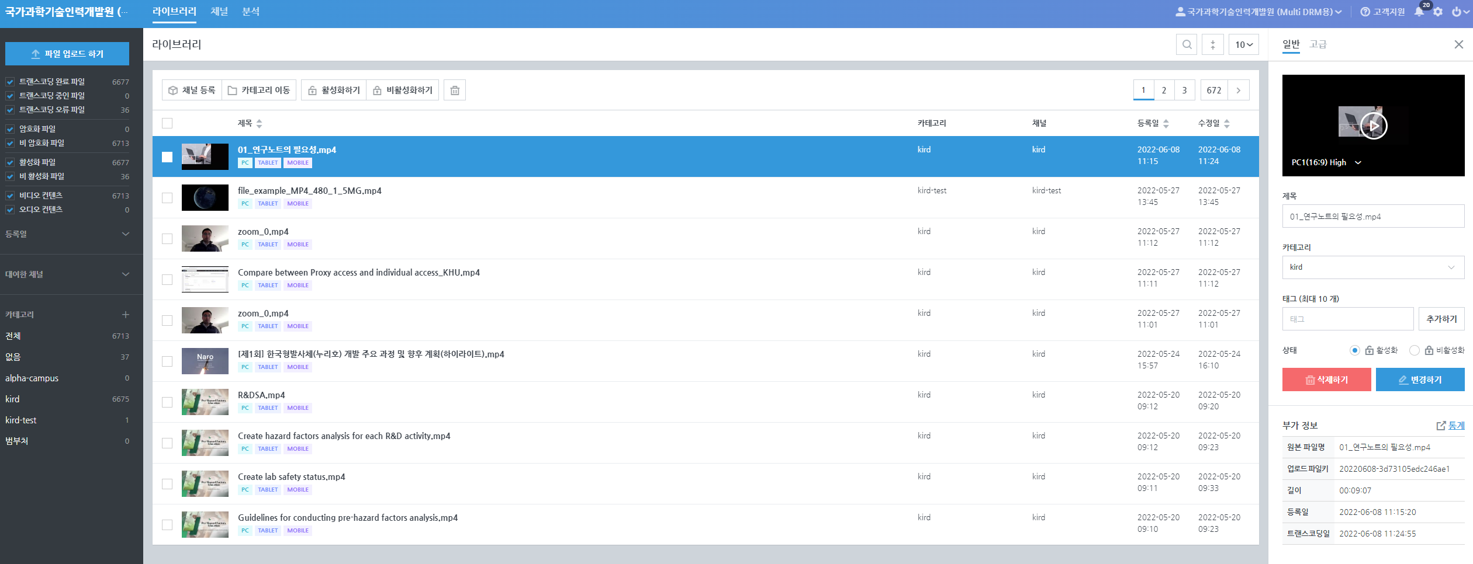
카테노이드 로그인
알파캠퍼스에서 업로드한
차시(자막 올릴) 선택

Slide 10
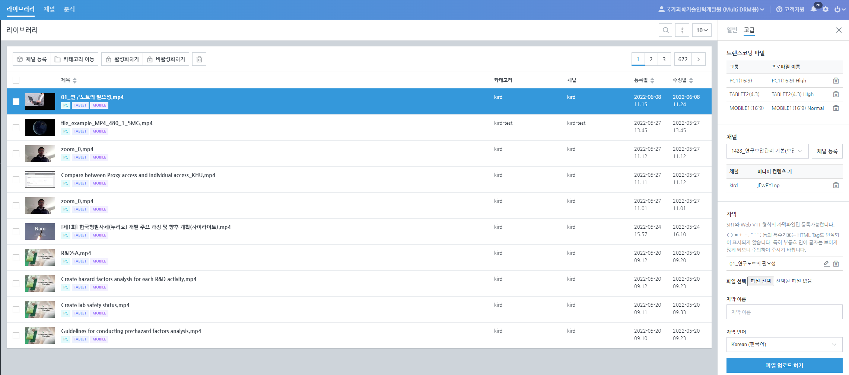
3. 고급 버튼 선택
4. 자막 파일(VTT, SRT) 업로드

